Slide 1
Romumetallien käsittely ja kierrätys
Lammin päivät 1.10.2925
Marko Walavaara
Romu Keinänen Oy, Suomen Romukauppiaiden Liitto ry

Slide 2
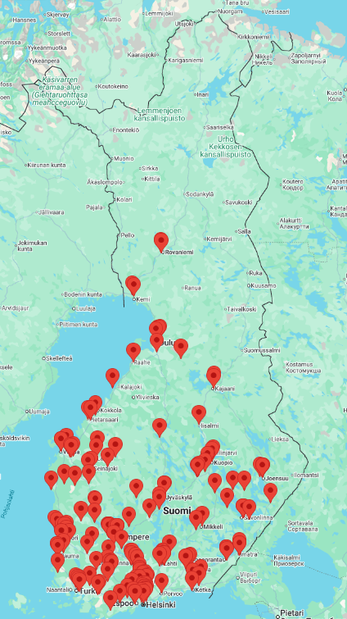

Suomen Romukauppiaiden Liitto
Koko Suomen kattava järjestö
  94 jäsenyritystä vuonna 2025
    Työllistävyys yrityksissä yhteensä noin 3500 henkeä
    Yhteenlaskettu liikevaihto noin 1,5 miljardia
  Toiminnassa mukana yli 95% Suomessa toimivista, jäsenkriteerit täyttävistä yrityksistä
    Jäsenyyden ehtona ympäristölupa ja toiminta lakien ja säädösten mukaan
Toiminnan ytimessä metalli- ja teräskierrättäjien edunvalvonta-, koulutus- ja viestintätyö, sidosryhmätoiminta sekä yhteistyö viranomaisten kanssa yhteisten käytänteiden luomiseksi
Yksi suurimmista tavoitteista on vaikuttaa toimintaympäristöön siten, että harmaatalous ja muu vilpillinen toiminta pystytään kitkemään toimialalta
  Esimerkkinä varkausilmoitusjärjestelmän ylläpito
Jäsenenä Euroopan laajuisessa kierrätysalojenjärjestössä (EuRIC - the European Recycling Industries' Confederation)

Slide 3
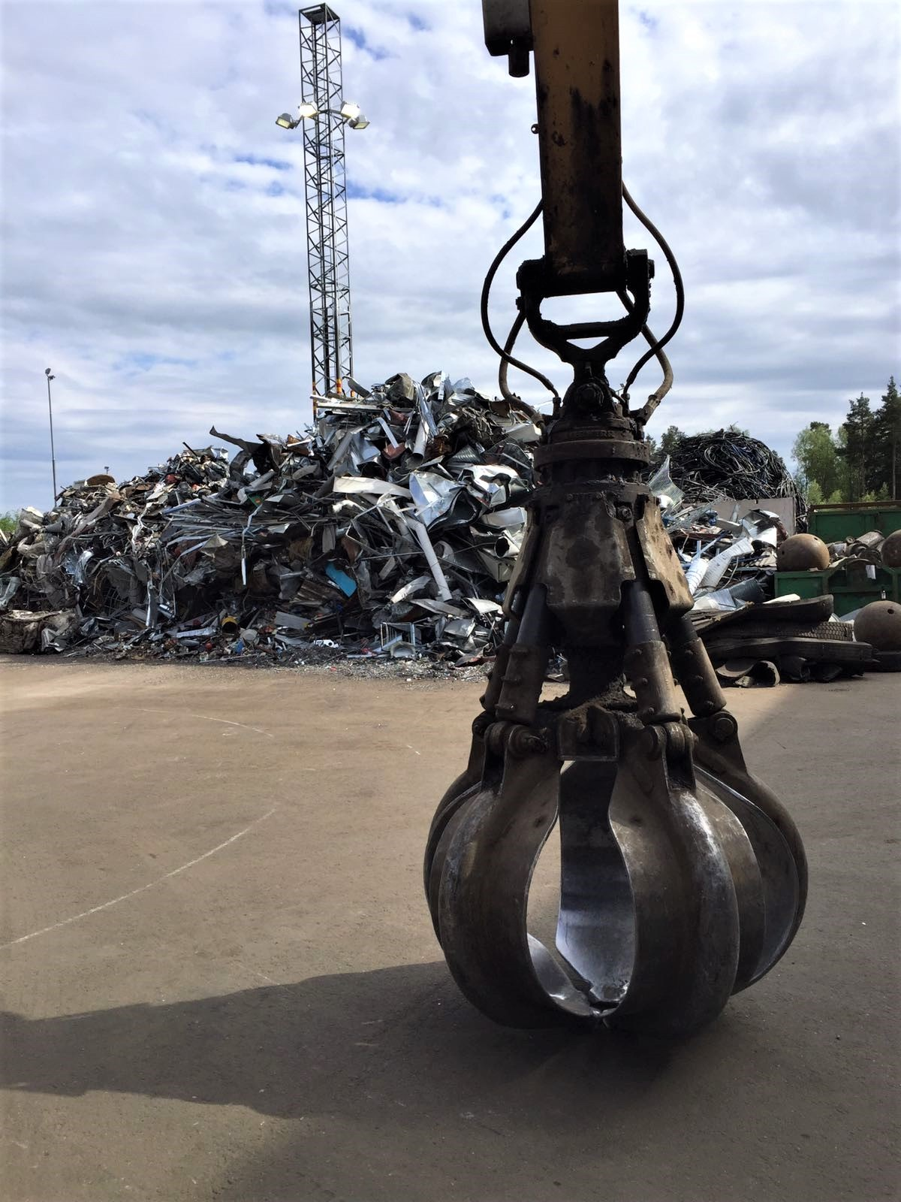


Perheyritys ja vientitoimija
Espoolainen perheyritys, perustettu 2001
Konserni työllistää noin 70 henkilöä
Liikevaihto 50 Me, josta 90 % vientiin
Asiakkaita Euroopassa, Lähi-Idässä ja Aasiassa
Erikoistunut laadukkaasti lajitellun metalliromun kierrätykseen
Sertifioitu: ISO 9001, ISO 14001, ISO 45001
Panostus vihreään siirtymään
  15 M€ investointi Horsbäckin kierrätyslaitokseen (SAMPO 2022–23)
  Koneiden sähköistys ja energiaomavaraisuuden lisäämisen hankkeet (EDISON 2024-26)

Slide 4
Esityksen sisältö
Mihin romukauppaa tarvitaan? – tausta ja merkitys
Metallien kierrätyksen rooli – hyödyt vs. kaivostoiminta
Kiertotalouden haasteet – kasvava kulutus ja kierrätysaste
Miten ala toimii? – prosessit
Toiminnan vaikutukset – ympäristövaikutukset, hallinta
Luvat ja valvonta – merkitys, haasteet ja kehittämistarpeet
Mitä tarvitaan? – ennakoitavuus ja johdonmukaisuus, yhteistyö
Yhteenveto ja keskustelu

Slide 5
Metallin kierrätys
Ikivanha menettely
Metalleilla erittäin hyvä kierrätettävyys
Verrattuna kaivostoimintaan
  säästää luonnonvaroja
  vähentää materiaalien loppusijoitustarvetta
  säästää energiaa
  vähentää kasvihuonekaasujen päästöjä
Kierrätyksen lisäämisen haasteina mm.
  metallien kiertoon saaminen (kierrätysasteen nosto)
  laajalle leviävien pienten ja pienehköjen koneiden, laitteiden ja tarvikkeiden kiertoon palauttaminen

Slide 6
Romualan hiilijalanjälki ja -kädenjälki
🦶 Romu Keinänen 2024
Kokonaispäästöt: 1 938 tCO₂e (scope 1–2)
Materiaalivirta: 72 186 t
Hiilijalanjälki: 0,027 tCO₂e/t(~26,8 kg/t)
Suurimmat lähteet: sähkö, työkoneet, kuljetukset
🖐🏼Hiilikädenjälki (vertailu)
Kierrätysmetallien päästösäästöt vs neitseellinen tuotanto:
Teräs: -58 % CO₂
Alumiini: -92 % CO₂
Romualan toiminta: säästää moninkertaisesti päästöjä
verrattuna omaan hiilijalanjälkeen

Slide 7
Kiertotalous
Metallien kulutus kasvaa maailmassa joka vuosi (yli kolmanneksella 2050 mennessä)
Maailmassa vuosittain tuotettavan noin 1,9 miljardin terästonnin (Suomi 5 Mt) valmistukseen käytetään satoja miljoonia tonneja kierrätysterästä (500-600 Mt)
Kierrätysmetallit eivät nykykehityksessä riitä kattamaan kasvavaa kysyntää
Kasvun hillitseminen:
  tuotteiden suunnittelu kestävämmiksi ja helpommin korjattaviksi ja kierrätettäviksi
  kulutuksen vähentämisen priorisointi tuotekehittelyssä ja valmistusprosessien suunnittelussa
Terästeollisuuden teknologisia keinoja päästöjen vähentämiseksi kierrätysteräksen käytön lisääminen
  hiilellä toimivien masuunien korvaaminen sähköä käyttävillä sulatusuuneilla
  fossiilivapaus: koksiin perustuvan pelkistämisprosessin vaihtaminen vihreään vetyyn perustuvaan pelkistämiseen

Slide 8
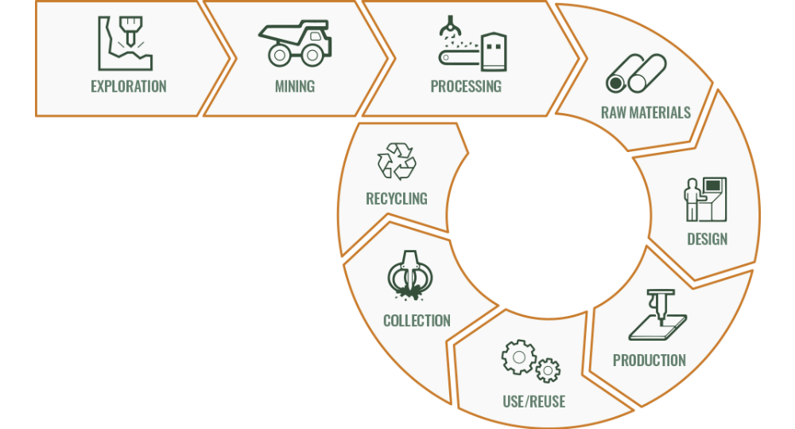
Metallituotteen elinkaari
ROMU-KAUPPA

Slide 9
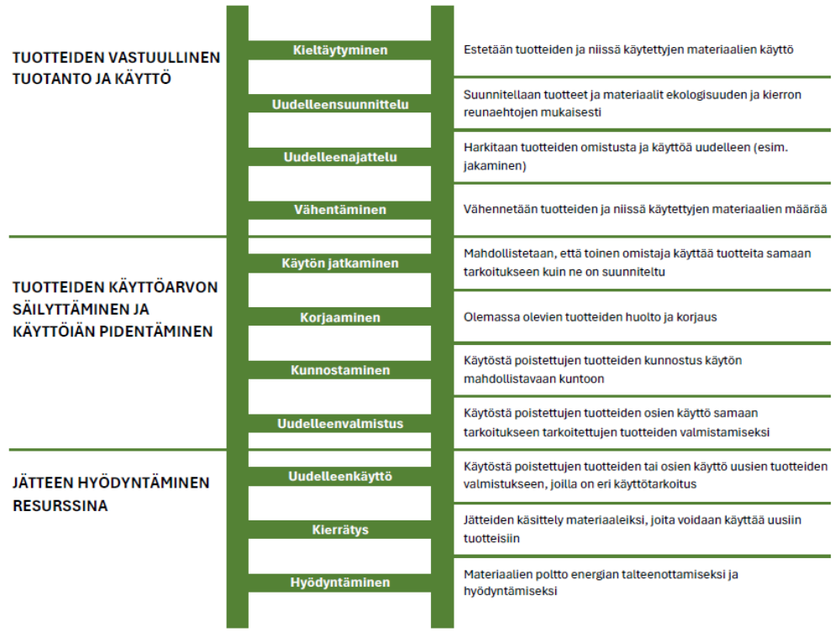
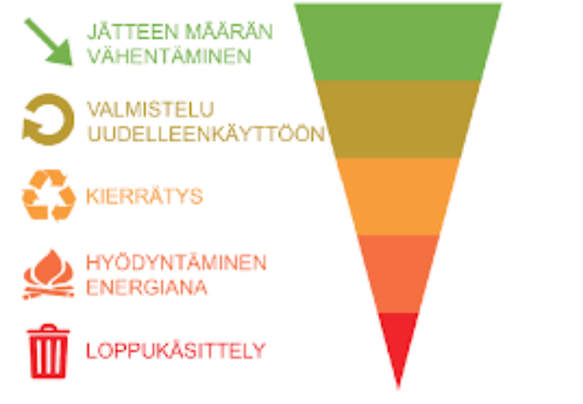
Kierrätys etusijajärjestyksessä
ROMU-KAUPPA

Slide 10
Kiertotalouden markkinat
Kierrätysmetalleilla on suuri taloudellinen arvo ja merkitys
Raaka-aineiden kansainvälisiin markkinoihin vaikuttavat ajoittain suuretkin hintavaihtelut
Jotta käytettävissä olevia resursseja voidaan hyödyntää parhaalla mahdollisella tavalla (ympäristö, talous), tarvitaan vahvaa liiketoiminnan asiantuntemusta, osaamista, kokemusta ja kurinalaista sääntöjen noudattamista
Romukauppiaat muodostavat koti- ja kansainvälisesti erittäin laajoja, monimutkaisia arvoketjuja (mm. yhteiskunnat, kauppa, rakentaminen, tuotanto, kuljetusinfrastruktuuri), ja toiminnassa noudatetaan kansallisia ja kansainvälisiä ympäristövaatimuksia
Toimijoita on valvottava sekä ympäristösyistä mutta myös reilun kilpailun varmistamiseksi
Valvonta on kuitenkin liian usein riittämättömiä joidenkin materiaalivirtojen osalta, esim. romuajoneuvot, joissa suuria määriä materiaaleja käsitellään virallisen järjestelmän ulkopuolella
Laiton toiminta katkaisee kiertotalouden arvoketjut ja hankaloittaa tavoitteiden toteutumista
Kiertotalous voidaan saavuttaa vain rakentavalla lainsäädännöllä yhdistettynä säännösten noudattamiseen ja tehokkaaseen valvontaan, jota kohdistetaan huomattavasti nykyistä enemmän vastuullisten (luvan omaavien) toimijoiden sijasta harmaaseen markkinaan

Slide 11
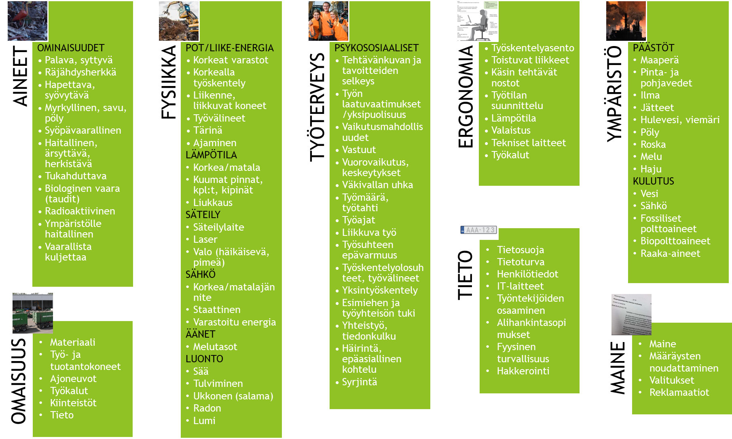
Vastuullinen romukauppa tunnistaa riskinsä

Slide 12
Romukaupan prosessi
SISÄÄN
Raaka-aineet (vastaanotettavat jätemateriaalit, pakkausmateriaalit, kemikaalit, apuaineet, tarvikkeet, osat)
ROMUPIHA
Toiminta (kuljetus, punnitus, säteilymittaus, laadunvarmistus, luokittelu, vähennykset, lajittelu, varastointi, esikäsittelytoiminnot, koneellinen leikkaus, paalaus, murskaus, erottelu jne., lastaus, kuljetus kotimaahan ja vientiin, tietojen rekisteröinti, kirjanpito ja tilastointi, raportointi, tarkkailu, mittarit ja niiden seuranta)
ULOS
Tuotteet (asiakasvaatimukset täyttävä kierrätysraaka-aine, hyötykäytettävät osat)
Tuotantopanokset (koneet ja kalusto, sähkö, kemikaalit, poltto- ja voiteluaineet, emulsiot, vesi, tuotannon apuaineet, pesuaineet, nestekaasu, happi, hitsauskaasut)
Resurssit (ihmiset, tieto, taito ja pätevyydet, koneet ja kalusto, materiaalit, luvat ja ilmoitukset,…)
Sivutuotteet, EoW
Jätteet (vaaralliset jätteet, vaarattomat jätteet, POP-jätteet, jäteasetuksen 978/2021 mukaisesti luokiteltuina)
Päästöt (ilma-, vesi-, pöly-, kaasumaiset, melu-, tärinä-, haju-, roska- ym. päästöt)
YMPÄRISTÖVAIKUTUKSET
Maaperä
Ilma
Pinta- ja pohjavedet
Melu
Haju
Maisema
Roskaantuminen

Slide 13
Romukaupan päätoiminnot
Keräys vs. kierrätyspalvelu
Materiaalin kuljetus, sisään
Säteilymittaus ja punnitus tullessa
Vastaanotto ja laaduntarkastus, tietojen rekisteröinti (pientuojat, kuorma-autokuormat)
Lajittelu (käsin ja koneellisesti)
Esikäsittelytoiminnot (esim. ELV, SER, muuntajat)
Prosessimaiset toiminnot (mm. leikkaus, paalaus, murskaus, erottelu, kaapelien granulointi) → laatuvaatimukset täyttävä romu
Varastointi eri jakeille ominaisuuksien mukaan, säännöllinen inventointi
Lastaus eri kuljetusmuotoihin (siirtolava, merikontti, kappaletavarat)
Punnitus ja säteilymittaus lähtiessä
Tietojen rekisteröinti, raportointi ja tilastointi

Slide 14
Toiminnan ympäristövaikutukset ja hallinta
VAIKUTUKSET
Melu
Päästöt ilmaan (pöly, haju, hiukkaset, VOC)
Maaperä ja vesi (öljyt, kemikaalit, hule- ja sammutusvesien riskit)
Vaaralliset aineet vastaanotettavan materiaalin joukossa
Poikkeustilanteet (mm. tulipalot, onnettomuudet, ilkivalta, luonnonkatastrofit)
Viihtyvyys- ja maisemahaitat
HALLINTA
Melusuojaukset (koteloinnit, esteet), työtapojen valinta, rajoitetutut toiminta-ajat, meluohjearvot
Kulkuväylien puhtaanapito, kastelu, kohdepoistot, puhdistusjärjestelmät, kanavoitujen päästöjen tarkkailu
Rakenteet (asfaltit, betonoinnit, valuma-altaat, umpisäiliöt)
Vesien hallinta: hiekan- ja öljynerottimet, sulkuventtiilit, sammutusjätevesien hallintasuunnitelmat, vesitarkkailut
Vaarallisten aineiden hallinta: asiakasohjeet, kuormien tarkastaminen, vuotojen hallinta, varastot
Riskienhallinta: ajan tasalla olevat riskinarvioinnit, poikkeustilanteiden ennakointi, pelastussuunnitelmat
Aidat, alueen sisä- ja ulkopuolisten alueiden siisteys

Slide 15
Romun vastaanoton käytännön haasteita
Jäteluokittelu on vaikeaa, eivätkä luokitusperusteet aina ole selkeitä tai saatavilla
Jätenumeron valinta ei aina ole selkeää: rajatapauksia, vaihtelevia viranomais- ja toimialatulkintoja, asiakkaan itse tekemiä valintoja (y-lupa usein määrittää)
Vastaanotettaviksi hyväksytyt jätenumerot on määritetty ympäristöluvissa: voivat olla usein eri syistä päivittämättä
Jätemäärät ja laadut voivat vaihdella sesonkiluonteisesti (vuodenajat, rakennuskaudet, kierrätyskampanjat)
Palautustilanteiden hallinta suunniteltava etukäteen: esim. VAK-kuljetuksia ei sellaisenaan saisi käännyttää asiakkaalle, vaikka y-lupa niin käskisi; Vastaanottajan kyky huolehtia esim. säteilevästä romusta harkittava tapauskohtaisesti ennen palautuspäätöstä
Vähennykset: materiaalissa usein mukana pääluokan kannalta vieraita aineita
Vaarallisten materiaalien tunnistaminen ja niihin etukäteen varautuminen: mm. räjähteet, paineastiat, akut; vuotojen hallinta, erikoistilat/varastot
Kilpailupaineen alaiset väärät ratkaisut

Slide 16
Romukaupan näkökulmia y-lupaprosessista
Suomen Romukauppiaiden Liitto ry, kysely 2025
96 % vastaajista on sitä mieltä, että ympäristölupa vaikuttaa merkittävästi tai paljon liiketoimintaan
75 %:n mukaan luvitusprosessi on riski tai este kasvulle (oma huomio: myös positiivinen riski)
Suurimmat haasteet
Lupakäsittelyn aikataulua ei osata arvioida
Lupaprosessi on ennakoimaton ja vaihtelee alueellisesti
Kolmannen osapuolen (konsulttien) tarve hankkeissa on merkittävä
Ympäristöluvitusjärjestelmä kaipaa selkeyttä, ennakoitavuutta ja kohtuullisuutta
Tarpeet kohdistuvat hallinnollisen prosessin parantamiseen, eivät ympäristönsuojelun periaatteisiin

Slide 17
Eräitä seurauksia hankalaksi koetusta prosessista
YLILUPAHAKEMINEN
Haetaan varmuuden vuoksi liian laaja lupa
Syynä lupaprosessin hitaus ja joustamattomuus
Yritykset hakevat enemmän kuin oikeasti tarvitsevat. Toiminta vaikuttaa merkittävämmältä kuin koskaan tulee olemaan
Viranomaisvaikutus: turhaa lupamassaa → vaikeuttaa valvontaa, heikentää tilastojen luotettavuutta
PORTAITTAINEN LUPAHAKEMINEN
Ensin pieni lupa (esim. koetoiminta tai kunnan lupa), heti perään laajempi lupa
Nopeuttaa aloitusta, mutta lisää hakemusten ja kuulemisten määrää
Viranomaisvaikutus: kuormittaa lupakäsittelyä, voi pirstoa kokonaiskuvaa toiminnasta

Slide 18
Romukaupan tahtotila y-lupaprosessista
Luottamus, nopeus ja ennakoitavuus: selkeys ja ennakoitavuus ratkaisevat investoinnit, yritykset eivät voi odottaa vuosia päätöksiä
Ei etusijahankkeiden ylivaltaa: pk-yritysten hankkeet käsiteltävä yhtä ripeästi
Johdonmukaisuus koko maassa: ei alueellisia tulkintaeroja samoissa asioissa
Tekniset pikkuseikat eivät saa kaataa hankkeita: suhteellisuus oltava mukana
Samat pelisäännöt kaikille: myös pk-yritykset mukaan vihreään siirtymään
Luvanvaraisten toimijoiden suoja: järjestelmä ei saa palkita harmaata taloutta
Valitusoikeuden kehittäminen: valitusoikeus vain asianosaisille + määräajat käsittelylle
Hyvien käytäntöjen hyödyntäminen: malliratkaisut (esim. melumallinnukset, teknologiapankit) laajempaan käyttöön
Selkeät ohjeet hakijoille: yrityksen oma osaaminen tunnustettava, ei vain konsulttiselvityksiä
Aito yhteistyö: luvittajan ja yrityksen välinen vuorovaikutus, yhteinen tahto edistää kiertotaloutta

Slide 19
Näkemyksiä valvonnasta
Valvonta sidoksissa lupaan: Mitä selkeämpi lupa, sitä vähemmän tulkintaeroja
Tulkinnanvaran vähentäminen: Epäselvät lupaehdot johtavat erilaiseen valvontakäytäntöön ja epävarmuuteen. Riski konkretisoituu varsinkin valvojan vaihtuessa
Suhteellisuus tulkinnoissa: Esim. varasto- ja jätemäärien tai -koodien joustamaton kirjaimellinen tulkinta voi estää järkevän toiminnan ilman todellista riskiä
Hyvä yhteistyö ja avoimuus: Mielellään neuvojen ja keskustelun kautta ennen selvityspyyntöjä, hallintopakkoja tai rikosilmoituksia
Raportoinnin yhdenmukaisuus: Hyväksytyillä erilaisilla käytännöillä on suora vaikutus valtakunnallisiin ja EU-tilastoihin
Valvojien yhdenmukaisuus: Saman toimijan eri laitoksilla ei tulisi olla eri tulkintoja, yhteistyö valvojien kesken tärkeää
Jätenumerokäytäntöjen selkeys: Vältettävä ristiriitaisia ohjeita (esim. eri viranomaisilta tai seminaareista saadut ohjeet)
Hyödyt myös viranomaisille: vähemmän byrokratiaa, parempi tilastojen laatu, valvontaresursseja voi vapautua oikeaan suuntaan (harmaa talous)

Slide 20
Yhteenveto
Romumetallien kierrätys on sekä ympäristöteko että elinkeino
Toimiva lupajärjestelmä ja johdonmukainen valvonta hyödyttävät kaikkia
Yhteistyöllä vähennämme byrokratiaa ja vahvistamme kiertotaloutta
Ajatuksia?

